Slide 1
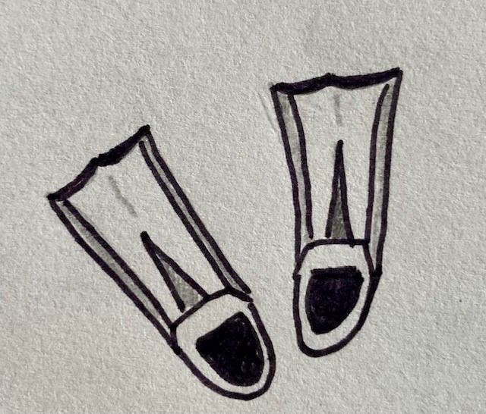
Les palmes
À utiliser entre les exercices, les activités, les matières…

Slide 2
Objectifs
Comprendre ce que sont les palmes. (transferts)
Comprendre à quoi elles servent.
(arriver à la généralisation, c’est-à-dire les utiliser dès que besoin)

Slide 3
Plan
1. Définitions de transfert et de généralisation.
2. Favoriser les ponts et la généralisation.
3. Les 4 temps nécessaires à la généralisation.
4. Quelques pistes concrètes.

Slide 4
Définition
Quand j’apprends, les palmes sont ce que l’on appelle les « transferts », de manière plus sérieuse.
C’est la réutilisation d’une connaissance dans une situation différente ou voisine de celle que j’ai apprise en premier.

Slide 5
Exemple :
J’ai appris à créer ou dire des hypothèses,
en environnement. Comme « Si les températures dehors sont basses (inférieures à zéro), alors il peut y avoir de la neige qui tombe ».

Slide 6
Exemple :
Je pourrais créer ou dire des hypothèses,
en sport. Comme « Si je monte à la corde sans mettre de tapis pour m’assurer, alors je pourrais me blesser en cas de chute ou en descendant trop rapidement ».

Slide 7
Définition
Et la généralisation est la capacité d’utiliser les apprentissages dans n’importe quel contexte.

Slide 8
Exemple :
Je pourrais créer ou dire des hypothèses,
dans n’importe quelle situation.
En utilisant la formule: Si… alors…

Slide 9
À présent, je vous présente 4 « palmes différentes »,
même s’il y en a d’autres...

Slide 10
Définition
Niveau 1 :
répétitions exactes du geste ou de la connaissance.
Niveau 2:
répétitions avec amélioration.

Slide 11
Définition
Vertical ou progressif :
du simple au compliqué.
Horizontal :
dans une autre situation aussi facile.

Slide 12
2. Pour favoriser l’utilisation des palmes
et la généralisation

Slide 13
Favoriser
- Repérer les ressemblances.
- Reprendre des savoirs de la maison pour les utiliser à l’école.
- Savoir que plus on est jeune et plus c’est difficile.

Slide 14
Favoriser
- Varier les situations.
- L’importance de prendre le temps d’analyser et classer les solutions.

Slide 15
En fait, l’apprentissage consiste
à se servir des anciennes connaissances
pour en construire des nouvelles.

Slide 16

Favoriser
En bref, c’est lier les connaissances entre elles.

Slide 17

3. Les 4 temps nécessaires à la généralisation
Attention, il va y avoir des mots compliqués.

Slide 18
Contextualisation
Dé-contextualisation
Re-contextualisation
Généralisation

Slide 19
Les 4 temps
C’est une situation particulière
ici et maintenant = un contexte
Contextualisation

Slide 20
Les 4 temps
Dé-contextualisation
Qu’est-ce que je suis en train
d’apprendre ?
Prendre le temps de penser sur ses
pensées.
Comprendre l’intérêt de l’exercice.
Reconnaitre les points importants.

Slide 21
Les 4 temps
Re-contextualisation
Réutilisation des compétences
dans une nouvelle situation.
(réinvestissement)

Slide 22
Les 4 temps
Généralisation
C’est la capacité d’utiliser
les apprentissages effectués dans
n’importe quel contexte.
Ce qui donne un sens à ce que
l’on fait.

Slide 23
Les 4 temps
La généralisation n’est jamais terminée, puisque l’on est constamment face à des nouveautés.

Slide 24
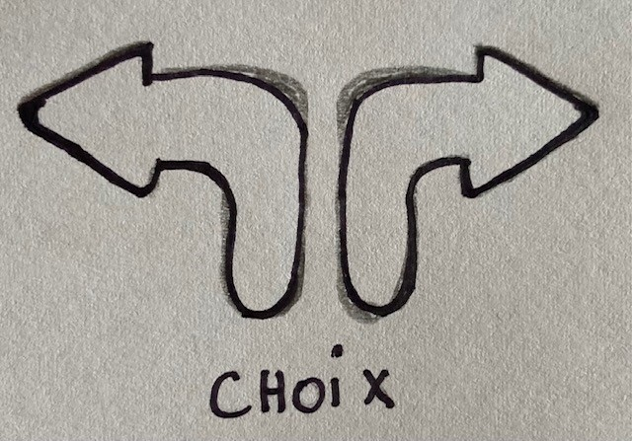
4. Quelques pistes concrètes

Slide 25
Je vais te présenter, en les lisant à haute voix,
14 pistes pour aider à faire des liens.
Je t’encourage à en retenir 3 pour commencer.

Slide 26
Des pistes
- Expliquer à un·e camarade à quoi sert ce que l’on apprend.
- Repérer les liens entre les exercices.
(C’est comme…)
- Distinguer les exercices.
(Dire en quoi ils sont différents ?)
- Voir les différents contextes.

Slide 27
Des pistes
- Se regarder penser.
- Faire des résumés.
- Se poser des questions.
- Vérifier si on comprend ce qui est
demandé. (relire la consigne)
- Dire avec ses mots ce que l’on
comprend.

Slide 28
Des pistes
- Voir si c’est le même objectif.
- Donner des exemples et des contre-exemples.
- Distinguer le fond et la forme.
(Le fond, c’est que j’apprends et la forme, c’est l’exercice)
- Présenter globalement la tâche.
- Favoriser les discussions sur le sujet.

Slide 29
Par deux, je vous invite à vous dire les 3 pistes
que vous avez retenues.

Slide 30
En bref…

Slide 31
Des pistes
En tant qu’élève, ton travail est d’apprendre, t’entrainer
selon tes capacités (nous sommes tout·e·s différent·e·s) et d’utiliser en dehors de la classe, de manière autonome et responsable, les apprentissages réalisés à l’école.

Slide 32
Quiz :
Combien d’étapes sont nécessaires pour généraliser ?
C’est quoi un transfert (les palmes)?

Slide 33
Il y a besoin de 4 étapes:
Contextualisation
Dé-contextualisation
Re-contextualisation
Généralisation

Slide 34
2. C’est la réutilisation d’une connaissance
dans une situation différente ou voisine
de celle que j’ai apprise en premier.

Slide 35
Merci !

